Slide 1
Isolde Frank
A ESCRITA MUSIAL
Uma introdução

Slide 2
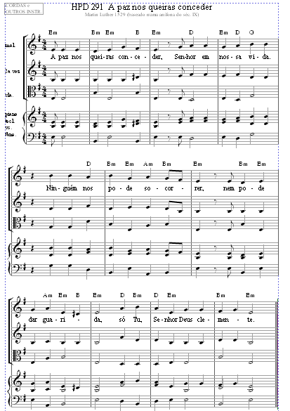
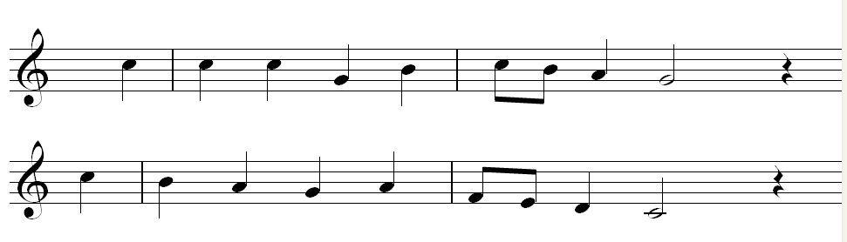
1. Partitura
Partitura é a música escrita
com símbolos próprios,
padronizados mundialmente.
Guido de Arrezzo
(992 até 1050)

Slide 3
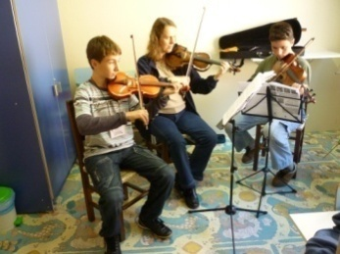
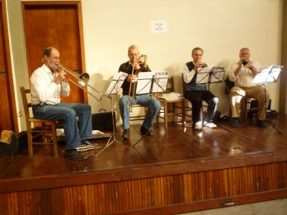
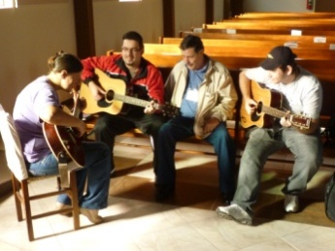
2. Características do Som
DURAÇÃO
ALTURA
TIMBRE

Slide 4
3. Duração do Som
SOM LONGO E CURTO
tuuuuuuuuuuuuuuuuuuuuu
%
blim

Slide 5
3b. Duração do Som
NOTAS MUSICAIS
tuuuuuuuuuuuuuuuuuuuuuuuuuuuuuuuuuuuuuuuuuuuuuuuuuuuuuuuuuuuuuuuu
tuuuuuuuuuuuuuuuuuuuuuuuuuuuuuuu
tuuuuuuuuuuuuuuuu tuuuuuuuuuuuuuu tuuuuuuuuuuuuuu tuuuuuuuuuuuuuuu

Slide 6
3c. Duração do Som
Um som inteiro,
som que é a metade
som que é um quarto do som inteiro
tuuuuuuuuuuuuuuuuuuuuuuuuuuuuuuuuuuuuuuuuuuuuuuuuuuuuuuuuuuuuuuuu
Tuuuuuuuuuuuuuuuuuuuuuuuuuuuuuuu tuuuuuuuuuuuuuuuuuuuuuuuuuuuuuuu
tuuuuuuuuuuuuuuuu tuuuuuuuuuuuuuu tuuuuuuuuuuuuuu tuuuuuuuuuuuuuuu

Slide 7
3d. Duração do Som
FIGURAS DE NOTAS

Slide 8

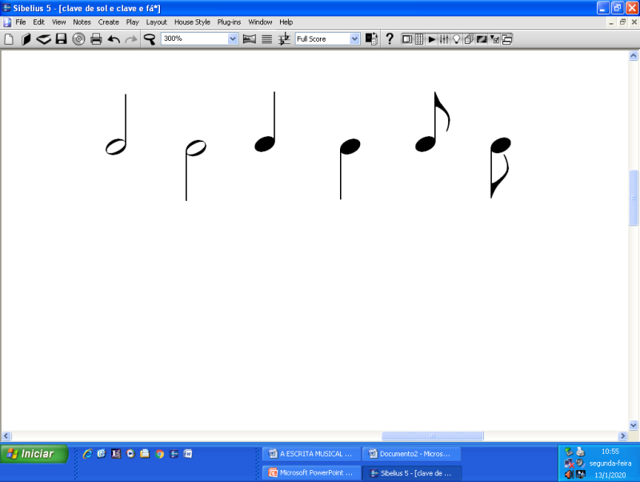
3e. Duração do Som

Slide 9
3f. Duração do Som
Um ponto:
Mais a metade.
Mais 50%.

Slide 10
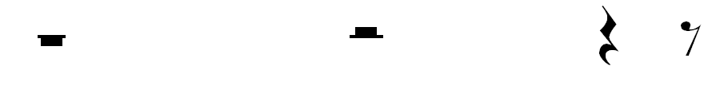
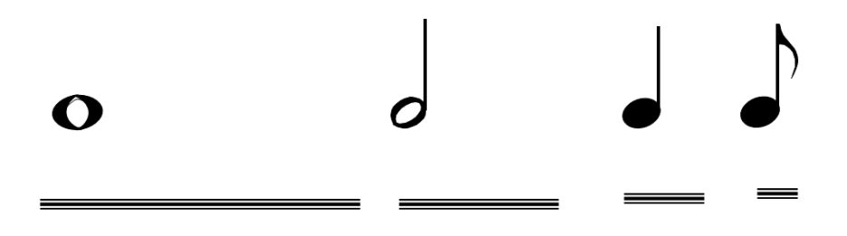
3g. Duração do Som
PAUSAS MUSICAIS

Slide 11
4. PENTAGRAMA

Slide 12
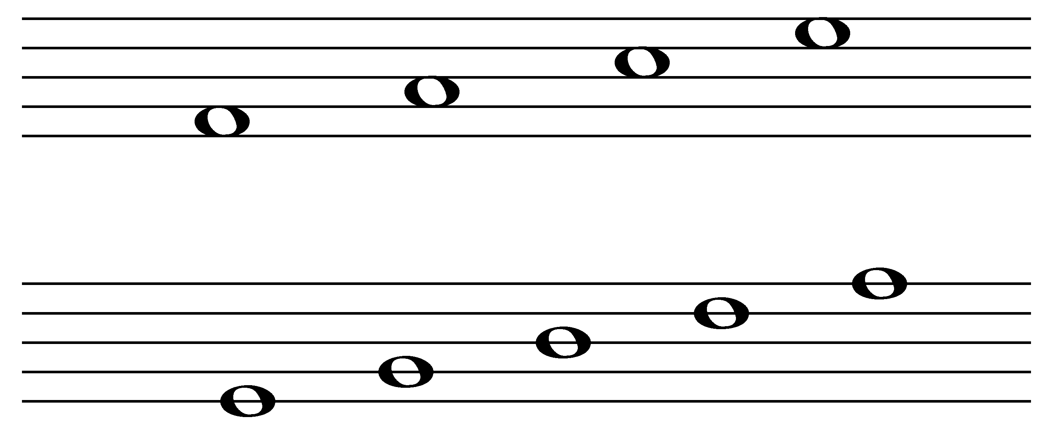
4b. PENTAGRAMA
AS NOTAS NO PENTAGRAMA
nos espaços
nas linhas

Slide 13
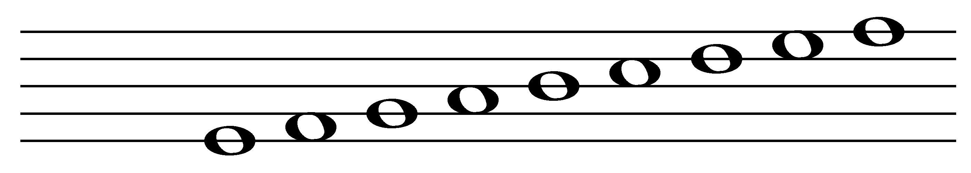
4c. PENTAGRAMA
nas linhas e nos espaços

Slide 14
5. BARRAS
ORGANIZAÇÃO

Slide 15
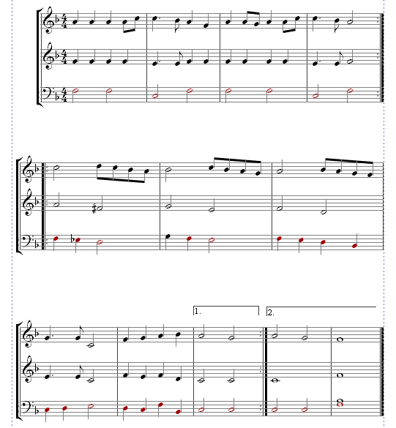
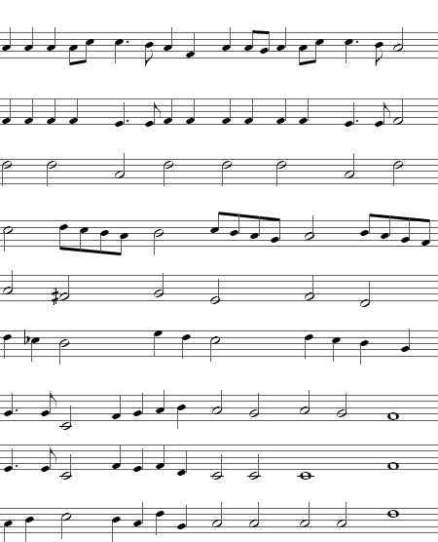
5b. BARRAS
ORGANIZAÇÃO
com
barras

Slide 16
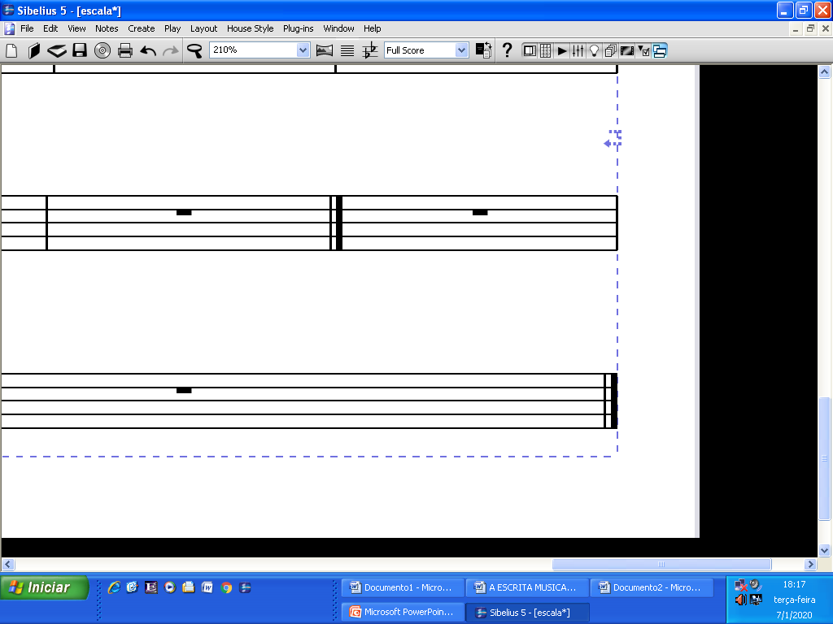
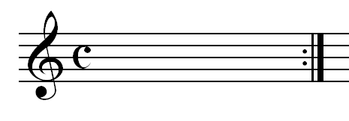
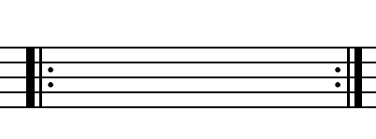
5c. BARRAS

Slide 17
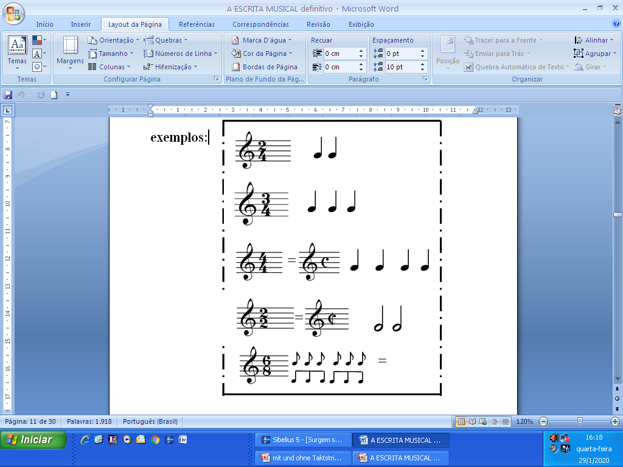
5d. BARRAS
DISTÂNCIA
das
BARRAS
entre si

Slide 18
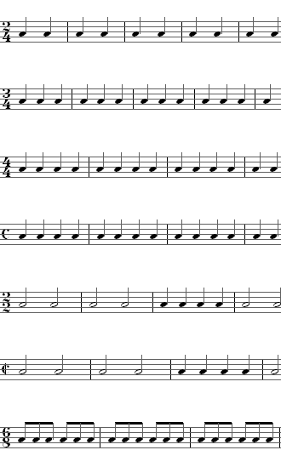
5e. BARRAS

Slide 19
6. RITMO
O que é?
Sons de duração diferente
formam ritmos!
Chamamos a Ivone e a Margarida
de várias maneiras.
Descobrimos 3 ritmos possíveis diferentes:

Slide 20
6b. RITMO
I - vo - ne
I - vo - ne
I - vo - - - ne

Slide 21
6c. RITMO
Mar-ga - ri - da
Mar-ga-ri - - - - da - - - -
Mar-ga-ri - - - - - - - - - da - - -

Slide 22

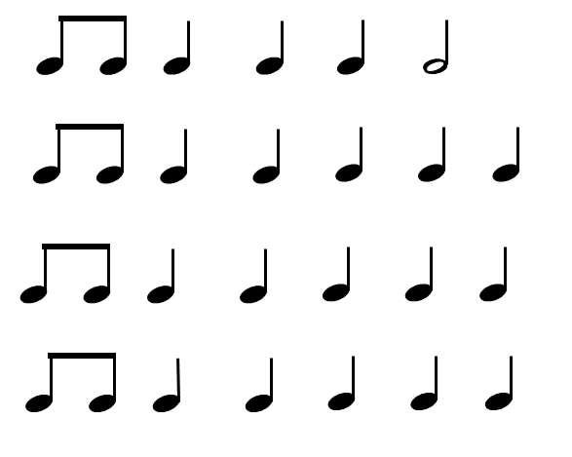
6d. RITMO

Slide 23
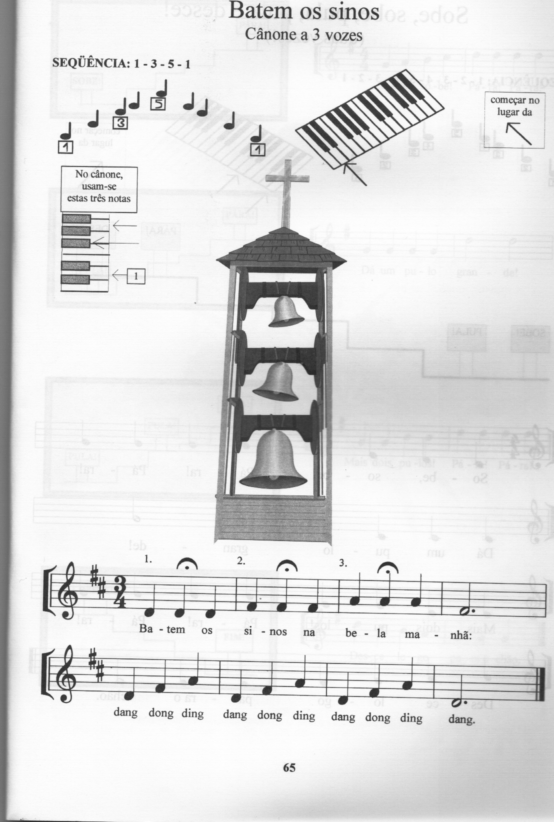
7. ALTURA do SOM
SOM ALTO ou AGUDO
SOM BAIXO ou SOM GRAVE – mesmo tocando forte

Slide 24
8. MELODIA
Pa – ra - béns a vo - cê

Slide 25
9. Os NOMES das NOTAS
ou
DÓ RÉ MI FÁ SOL LÁ SI
C D E F G A B

Slide 26
9b. Os NOMES das NOTAS
FÁ# SIb
sustenido e bemol

Slide 27
10. VOZES
e
INSTRU-
MENTOS
vozes agudas: vozes infantis e femininas
CONTRALTOS e SOPRANOS
DÓ CENTRAL
ALTURA é a “região”, marcada, no teclado ao lado, com
vozes graves: homens BAIXOS e TENORES

Slide 28
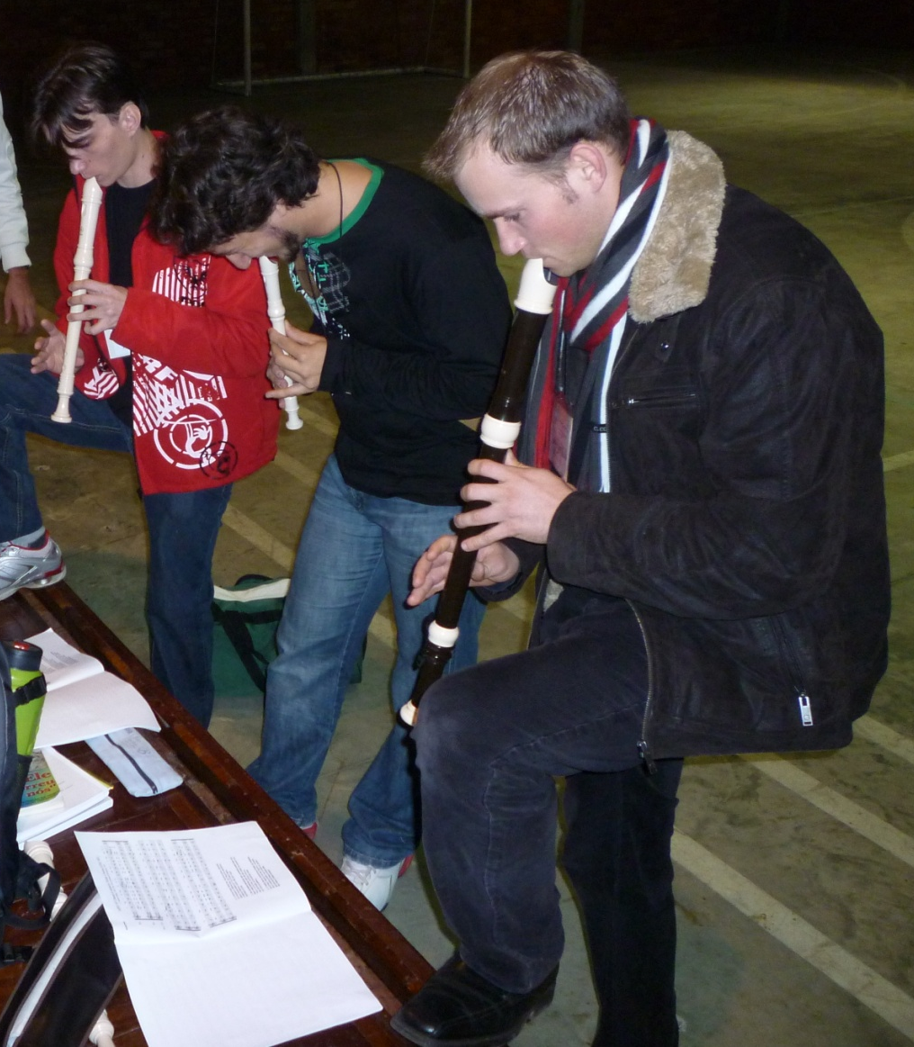
10b. VOZES e INSTRUMENTOS
Conforme o seu tamanho, a flauta é
“mais aguda” ou
“mais grave”

Slide 29
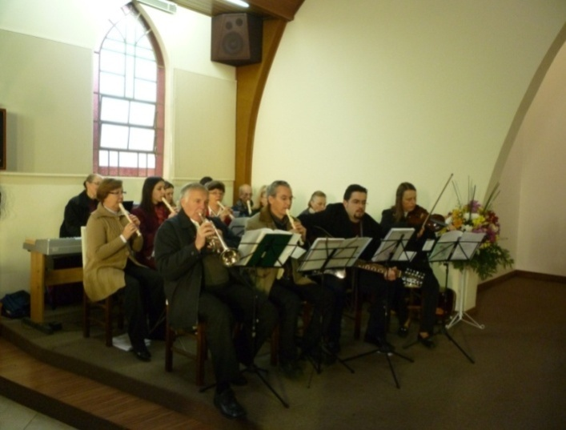
10c. VOZES e INSTRUMENTOS
TIMBRE
é a “cor” da voz ou do instrumento.

Slide 30
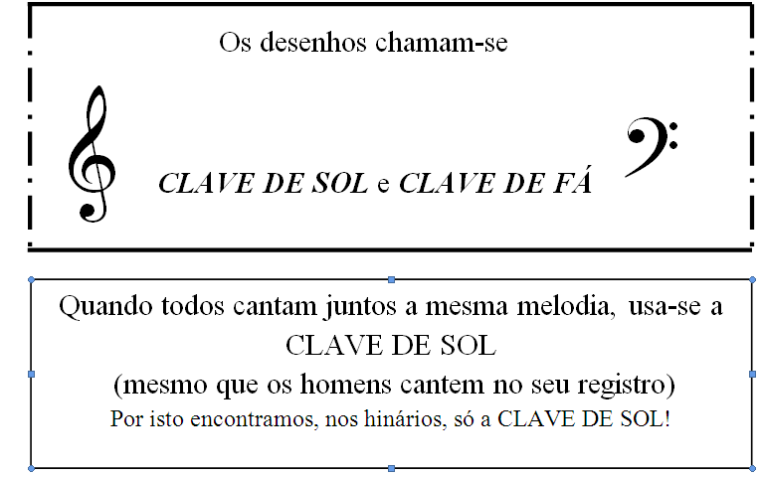
11. CLAVE DE SOL e CLAVE DE FÁ

Slide 31
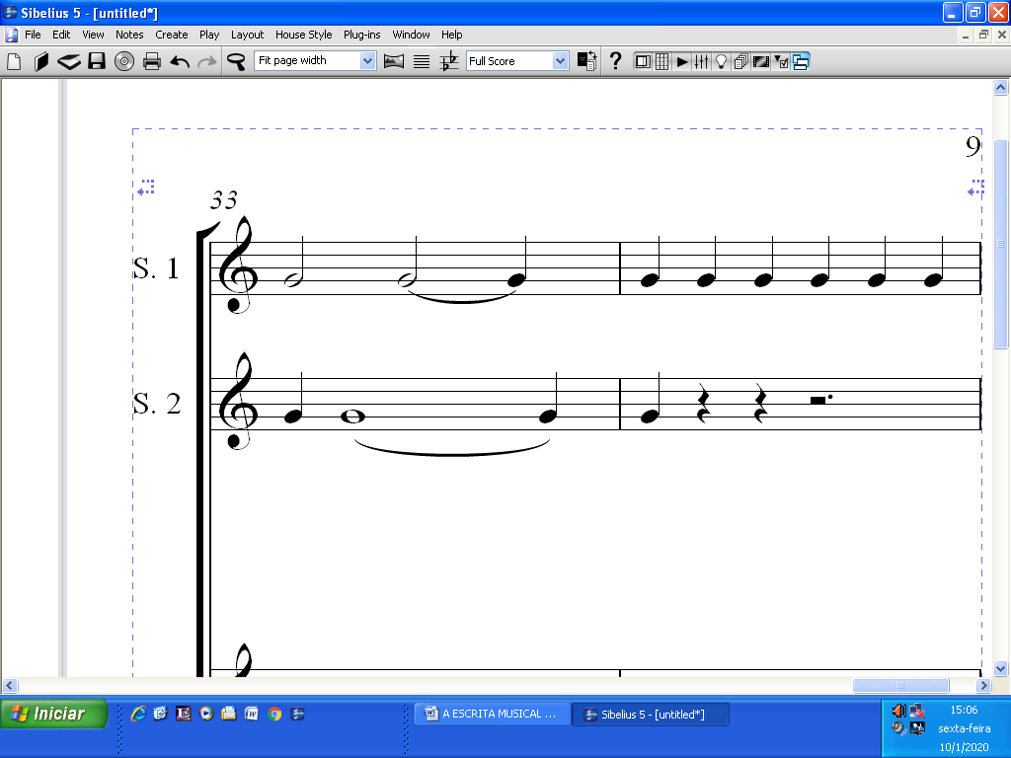
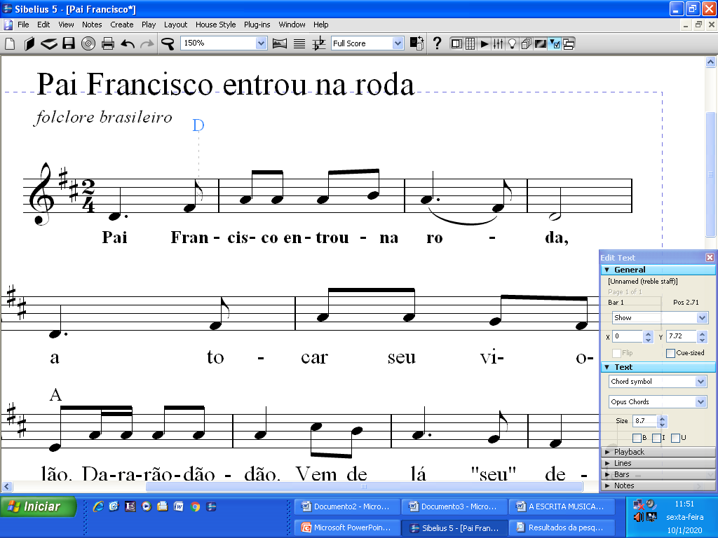
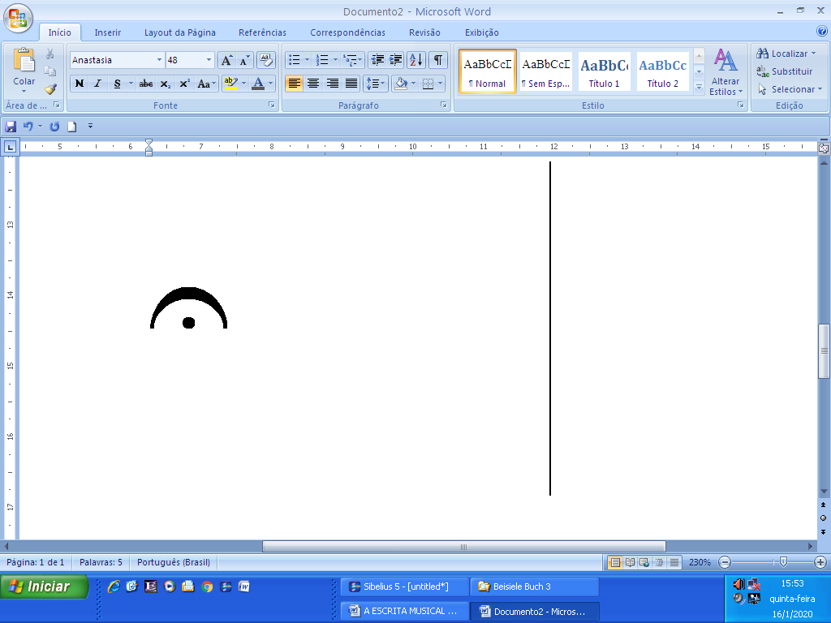
12. LIGADURAS
A)
B)
FERMATA

Slide 32
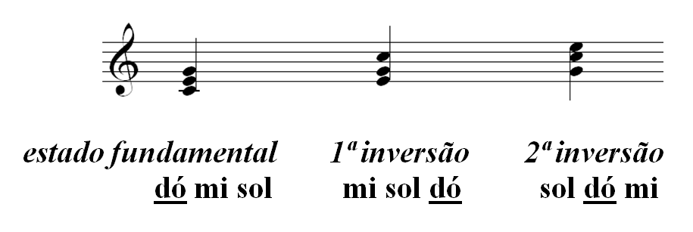
13. ACORDES
Três ou mais sons ao mesmo tempo

Slide 33
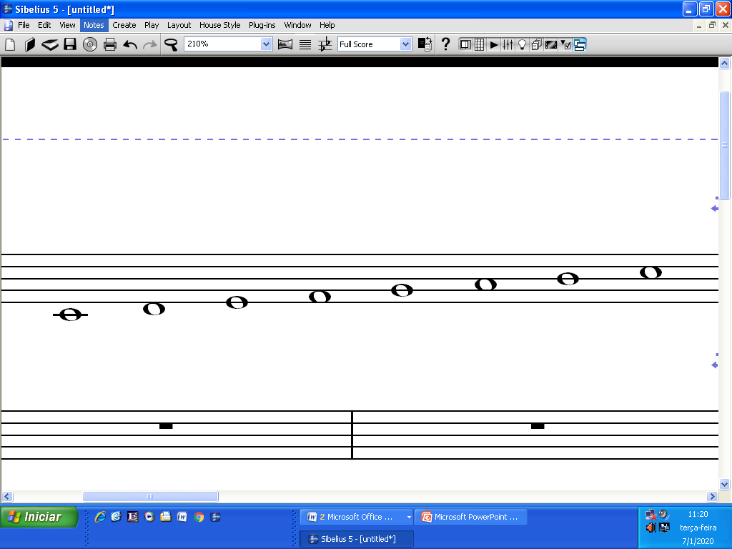
14. A ESCALA MUSICAL

Slide 34
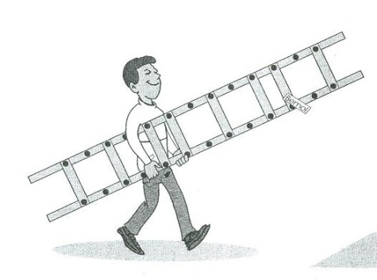
14b. A ESCALA MUSICAL
DÓ
RÉ
MI
FÁ
SOL
LÁ
SI
DÓ
RÉ
MI
FÁ
SOL
LÁ
SI
DÓ
RÉ
MI
FÁ
SOL
LÁ
SI
DÓ
RÉ
MI
FÁ
SOL
LÁ
SI

Slide 35
14c. A ESCALA MUSICAL

Slide 36
14d. A ESCALA MUSICAL

Slide 37
14e. A ESCALA MUSICAL
LEMBRETE
FÁ# SIb
Subir ou descer um “meio degrau”

Slide 38
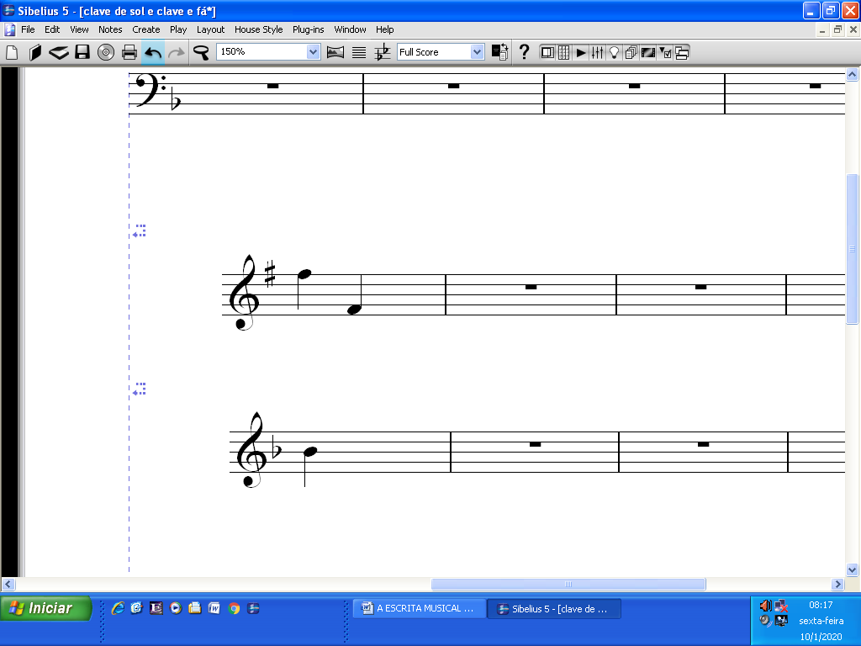

14f. A ESCALA MUSICAL
Conforme a escala usada, precisamos usar “teclas pretas”!
Para facilitar tudo, há um “aviso” no começo da linha.
Aqui: todos os Fá
devem ser
FÁ SUSTENIDO
bequadro
Aqui, quando há Si,
deve ser
SI BEMOL
Se não é para ser
sustenido ou bemol,
este sinal anula

Slide 39
15. ESCALAS MAIORES e MENORES
Maior
menor

Slide 40
PEQUENOS CANTOS

Slide 41
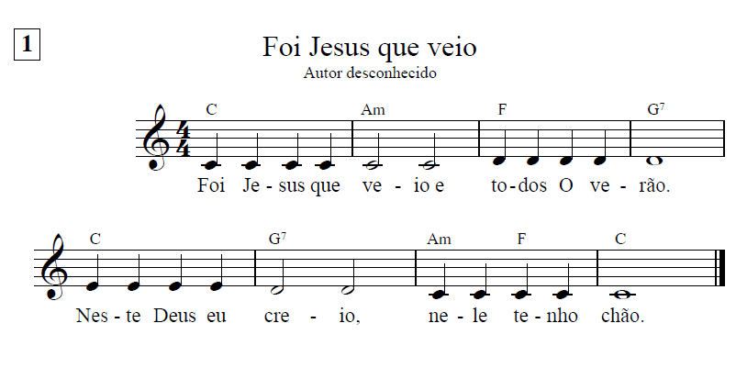

Slide 42
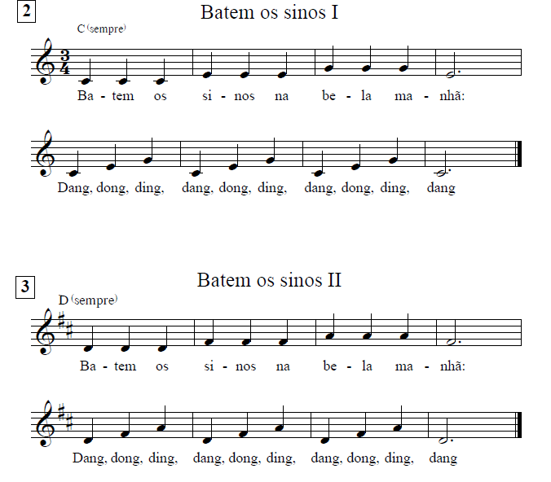

Slide 43
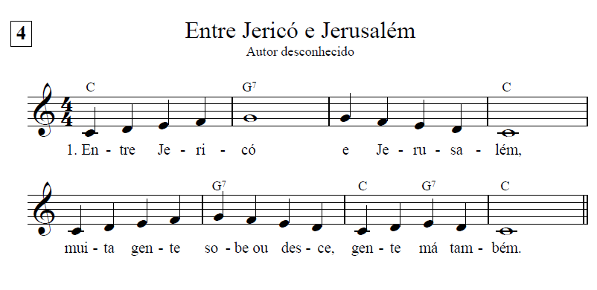

Slide 44
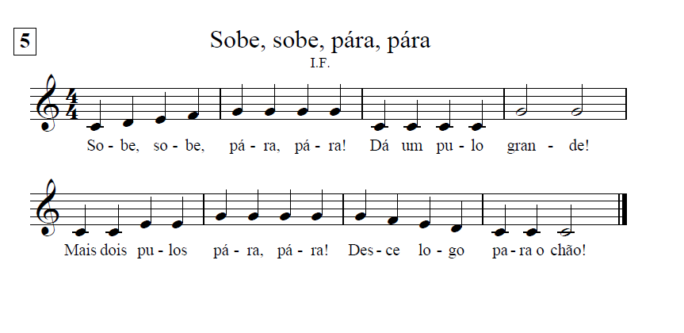

Slide 45
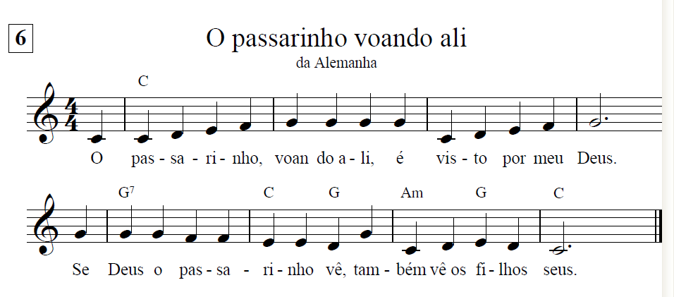

Slide 46
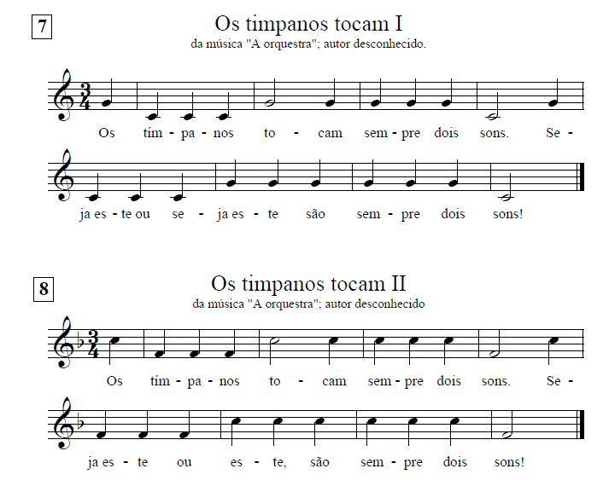

Slide 47
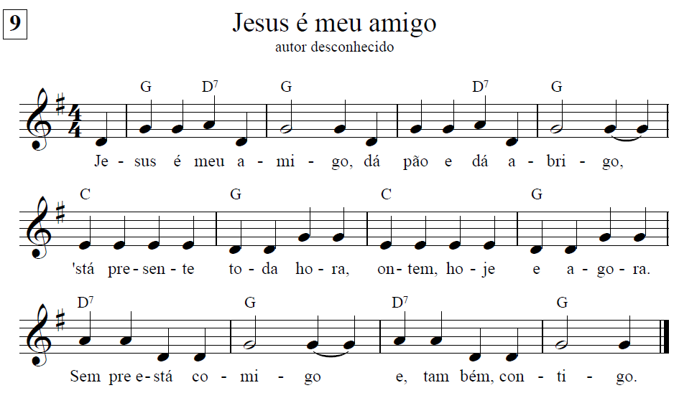

Slide 48
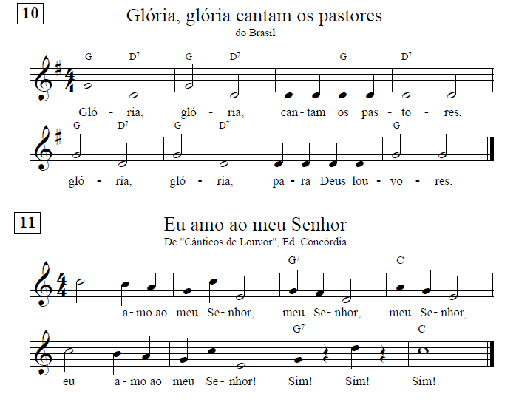

Slide 49
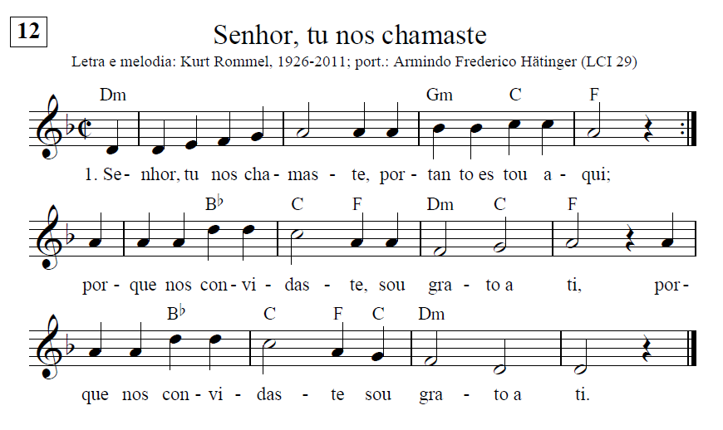

Slide 50
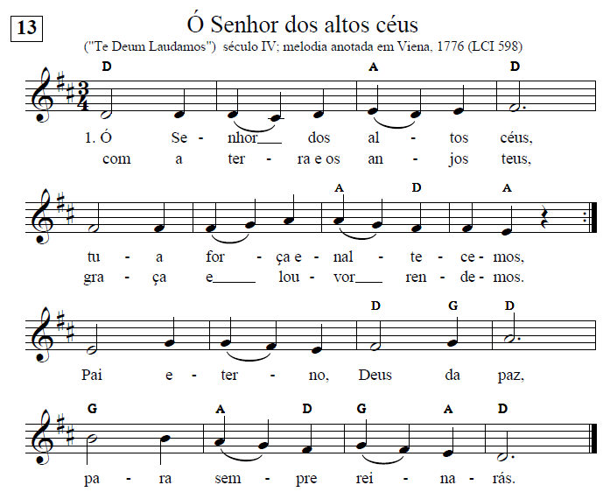

Slide 51
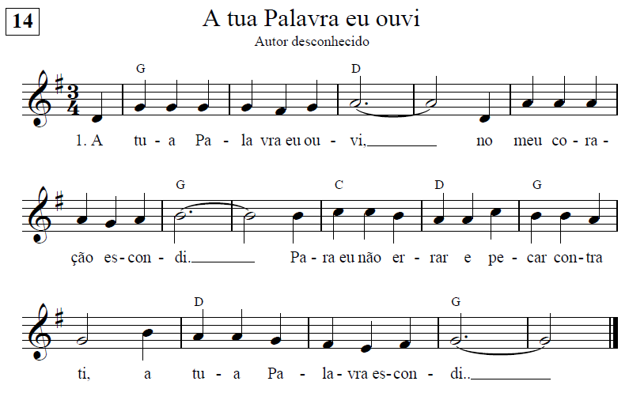

Slide 52
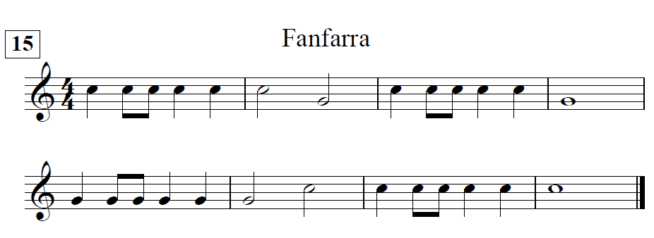

Slide 53
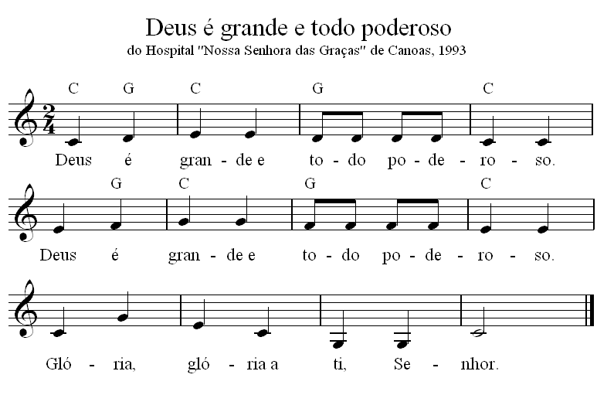
16

Slide 54

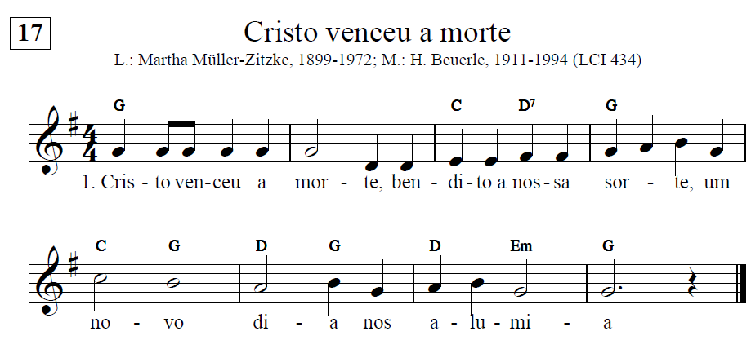

Slide 55
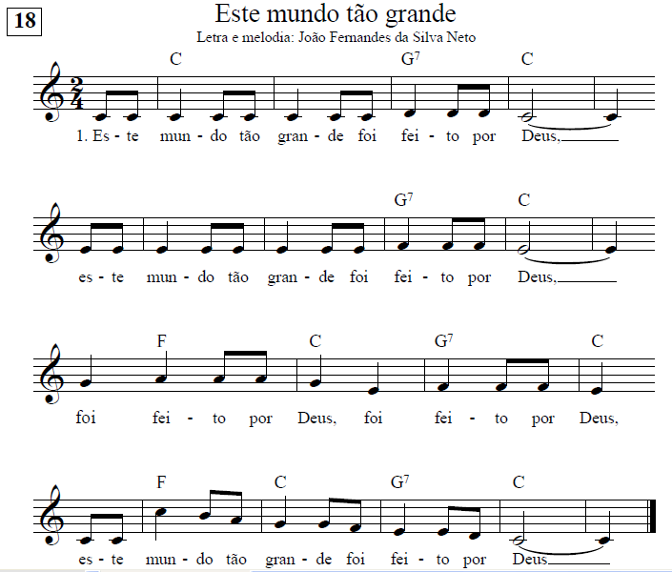

Slide 56
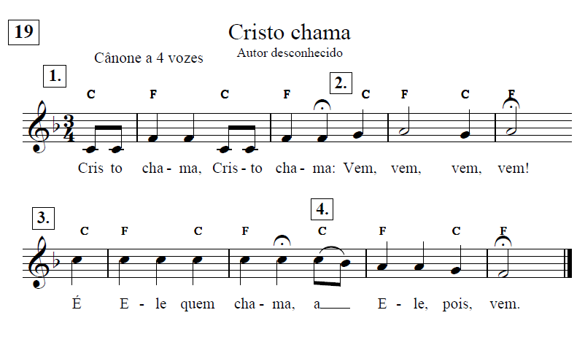

Slide 57
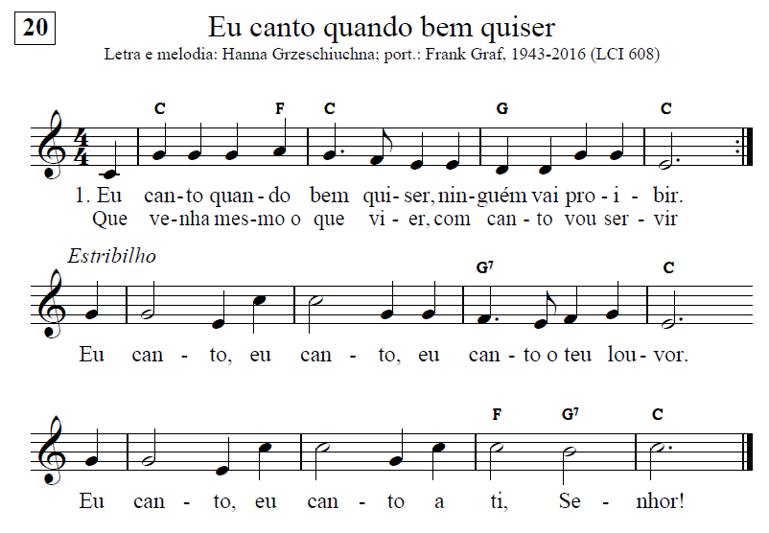

Slide 58
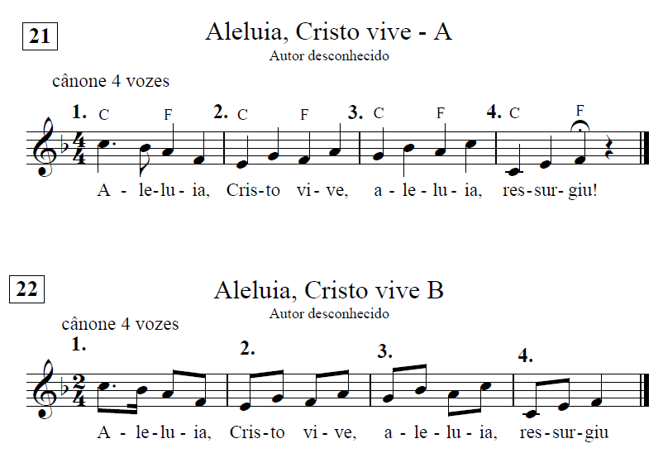

Slide 59
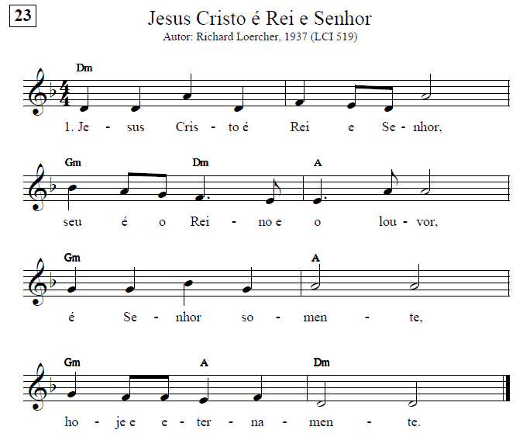

Slide 60
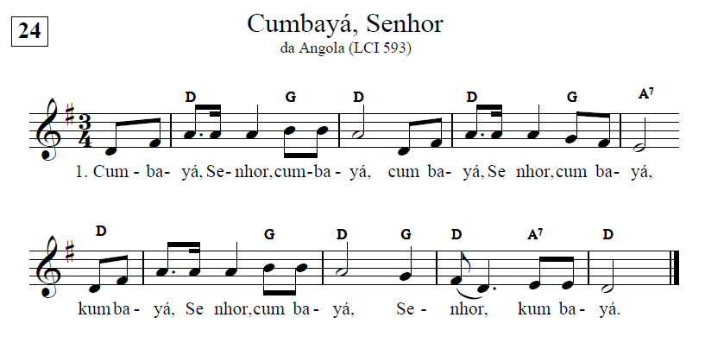

Slide 61
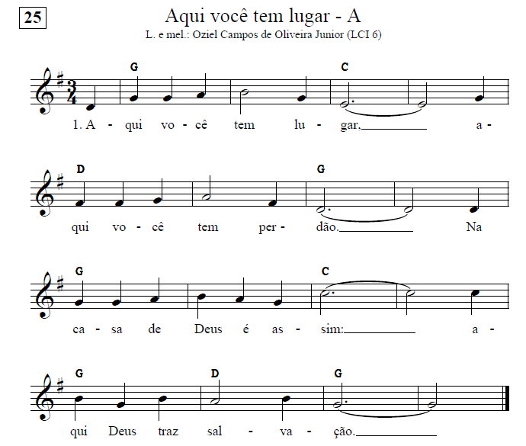

Slide 62

Não
é
valsa!

Slide 63


Slide 64


Slide 65



